Slide 1
Водлозерский Национальный парк
Ведущий специалист рл связям с общественностью
ФГБУ Национальный парк «Водлозерский»
Бутор Анна

Slide 2
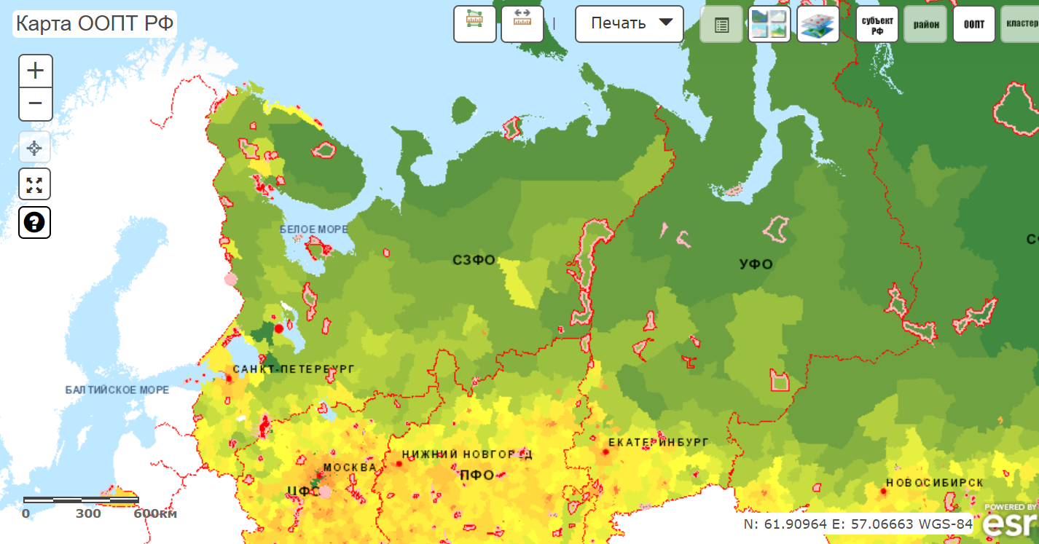
Водлозерский парк
Первый на Русском Севере. Создан 20 апреля 1991 года.
Расположение: Республика Карелия и Архангельская область.
Площадь 0,5 млн гектаров.
С 2001 года в рамках программы «Человек и биосфера» первый в системе ООПТ России вошел в состав Всемирной сети биосферных резерватов ЮНЕСКО.
Функции
сохранение, изучение и возрождение историко-культурного наследия Водлозерья;
экологический мониторинг;
разработка и внедрение научных методов охраны природы;
экологическое просвещение населения;
восстановление нарушенных природных и историко-культурных комплексов и объектов;
создание условий для регулируемого экологического туризма и отдыха.

Slide 3
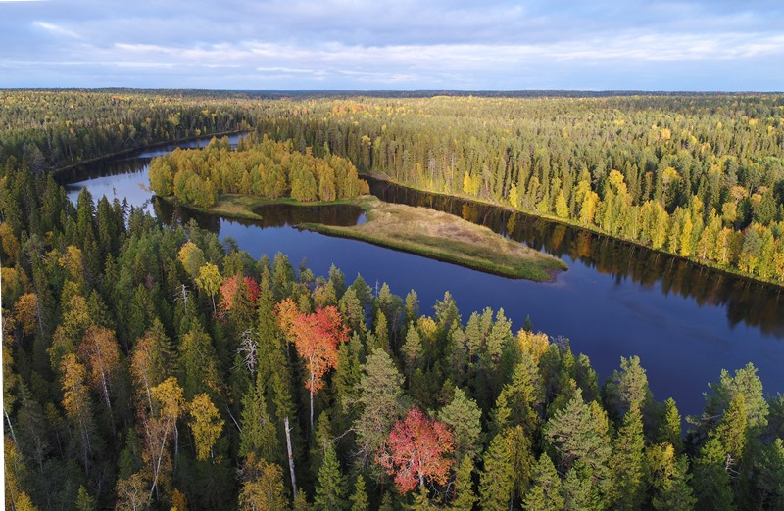
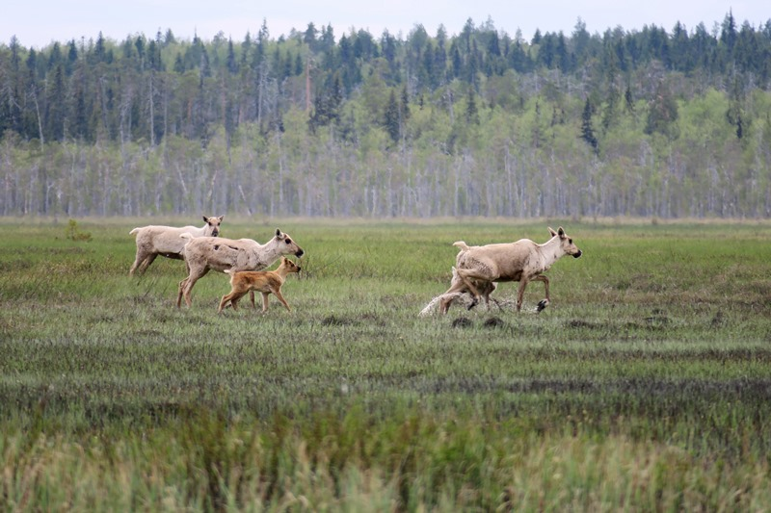
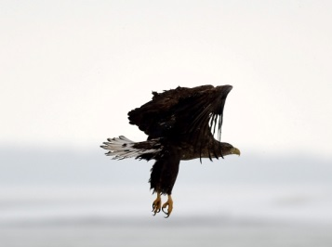
Природное наследие
На территории Парка сохранен крупнейший в Европе и один из крупнейших в мире массив коренных лесов европейской тайги. Средний возраст деревьев - 200-240 лет,
максимальный – 500 лет.
Типичные таёжные виды животных: бурый медведь, волк, лисица, барсук. Некоторые животные Парка занесены в Красную книгу Карелии: летяга, росомаха, северный олень…
На территории Парка находится 283 озёра и протекает 240 рек. Река Илекса – главный водоток, длина 180 км.
В бассейне Илексы находится самая крупная в Европе гнездовая группировка рыбоядных хищных птиц.
Внесены в международную Красную Книгу:
- орлан-белохвост,
- скопа,
- беркут.
Водлозеро - самый крупный водоём Парка, площадь его водного зеркала 49,98 кв.км.

Slide 4
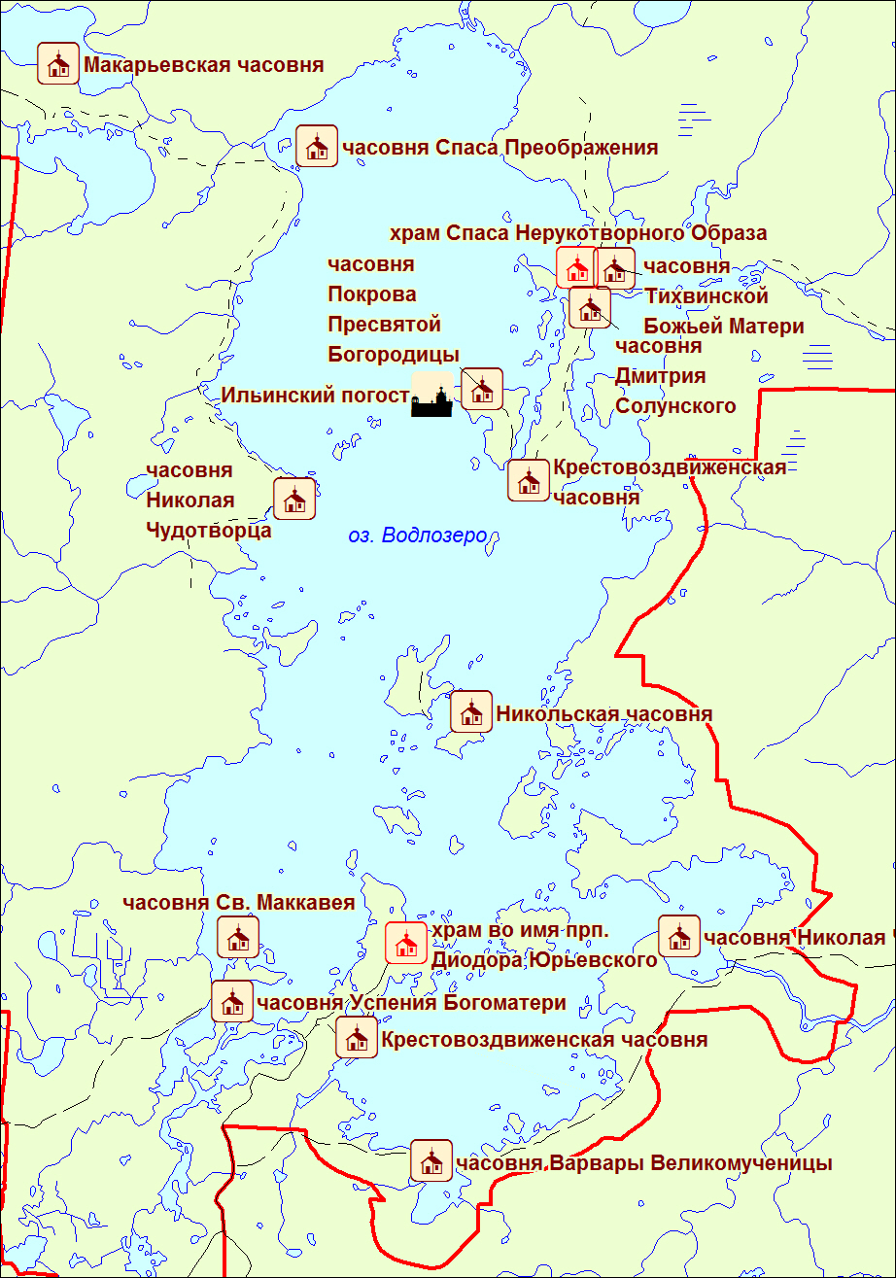
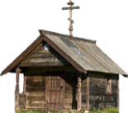
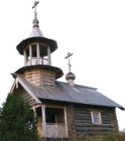
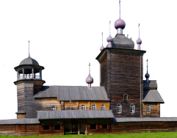
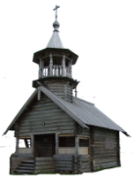
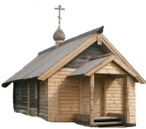
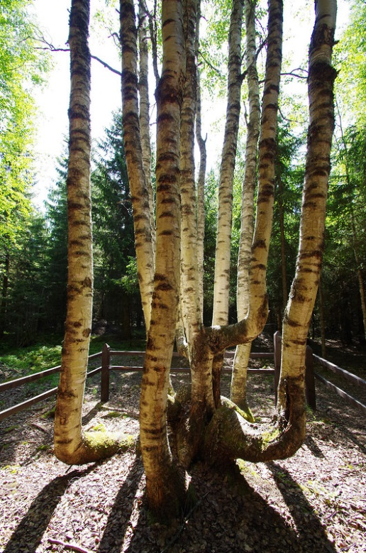
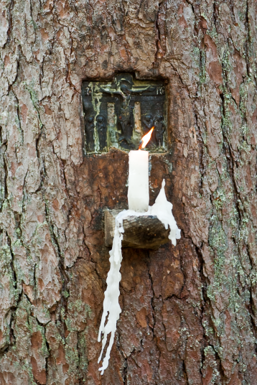
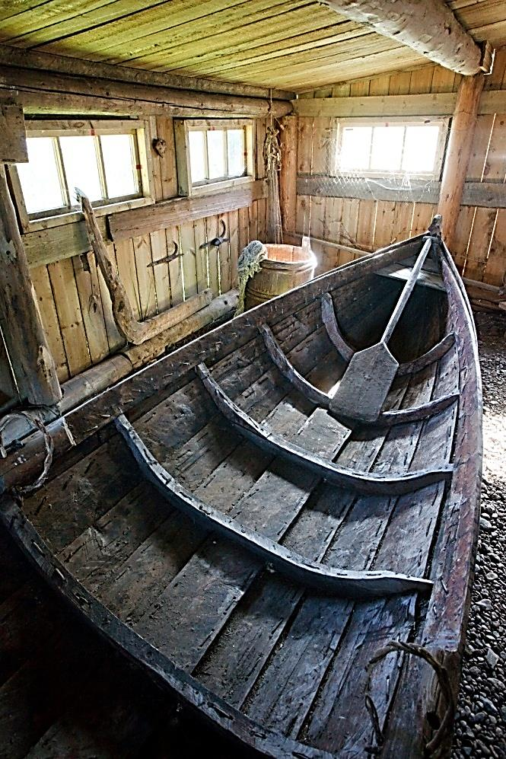
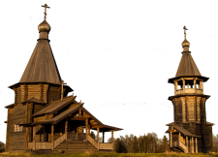
Историко–культурное наследие
Водлозерье – своеобразная и во многом уникальная историко-культурная территория Русского Севера: исторические памятники сохранились здесь в неизменном природном и культурном ландшафте.
Объекты историко-культурного наследия Парка:
археологические памятники разных эпох,
памятники деревянной архитектуры,
храмы и особо почитаемые святыни,
сеть старинных поселений,
традиционные промыслы и ремесла,
традиционная система природопользования.

Slide 5
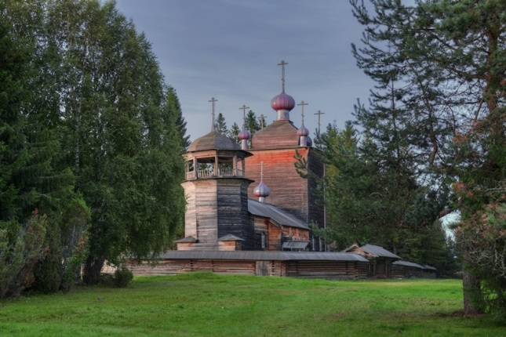
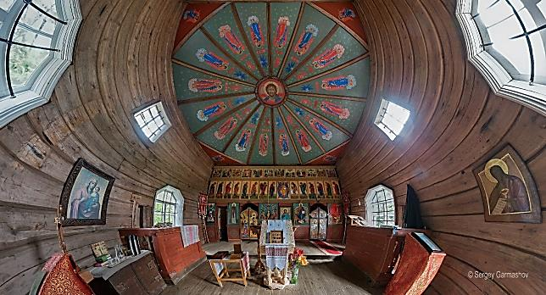
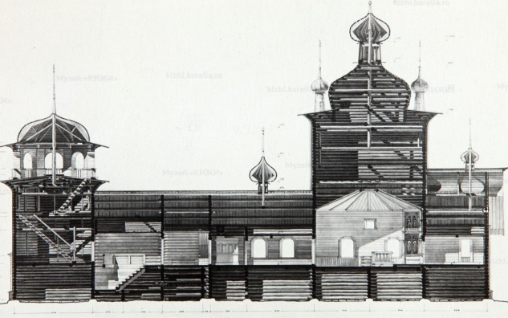
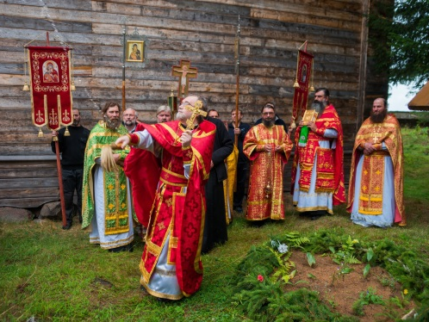
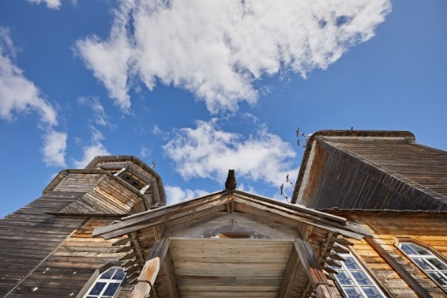
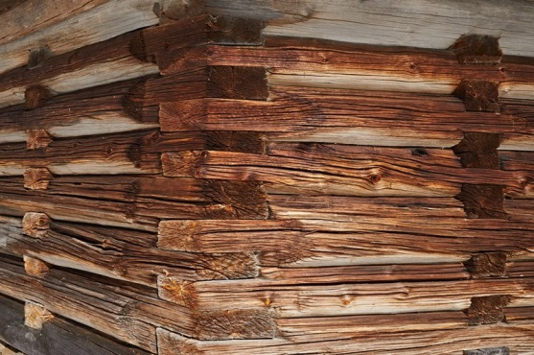
Архитектурная жемчужина Водлозерья
Ильинский погост
Главное украшение – старинная деревянная церковь во имя пророка Илии.
Построена водлозёрами в 1798 году.
Сохранившаяся бревенчатая ограда послужила прекрасным образцом для советских реставраторов, работавших на острове Кижи.
С 2003 года в обновленном Ильинском храме снова стали проводиться богослужения. Возрождение погоста как духовного центра произошло после создания Водлозерского парка: храм отреставрирован.
С 2006 года действует как мужской монастырь Петрозаводской и Карельской митрополии – Свято-Ильинская Водлозерская пустынь.

Slide 6
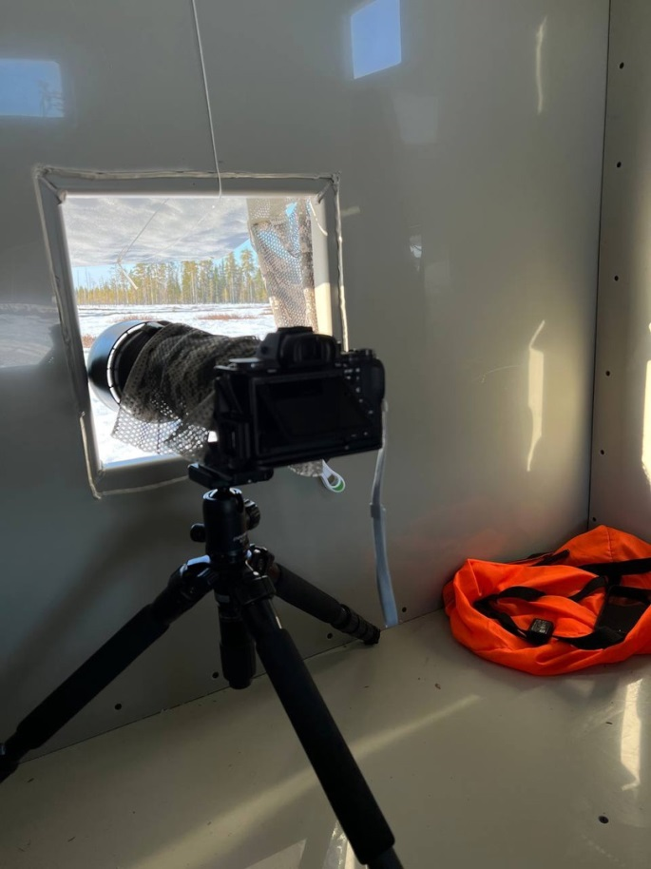
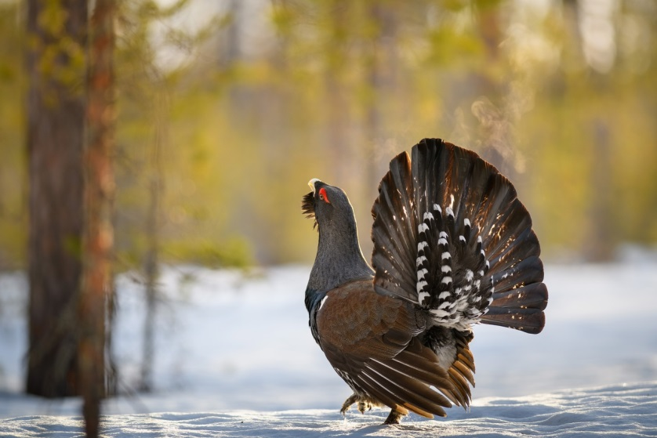
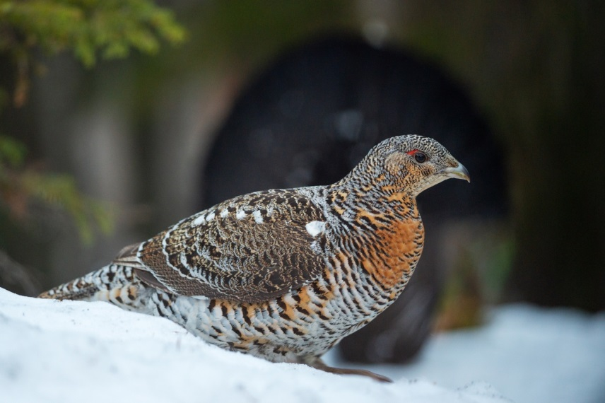
Фототуризм как инструмент охраны окружающей среды и защиты животных
Цель: Популяризация фототуризма как формата экологического отдыха и способа сохранять и изучать природу. В качестве инструмента выбраны - строительство разборных фотодомиков и установка автономных систем лесного фото и видеонаблюдения.
Национальный парк «Водлозерский» стал партнером проекта, который реализуется Спортивно-экологическим клубом "Пилигрим".
Создана выставка фотографий, сделанных фотографами из Петрозаводска, Москвы, Санкт-Петербурга и Ленобласти этой весной на территории Национального парка "Водлозерский" и в других районах Карелии, которые охвачены проектом.

Slide 7
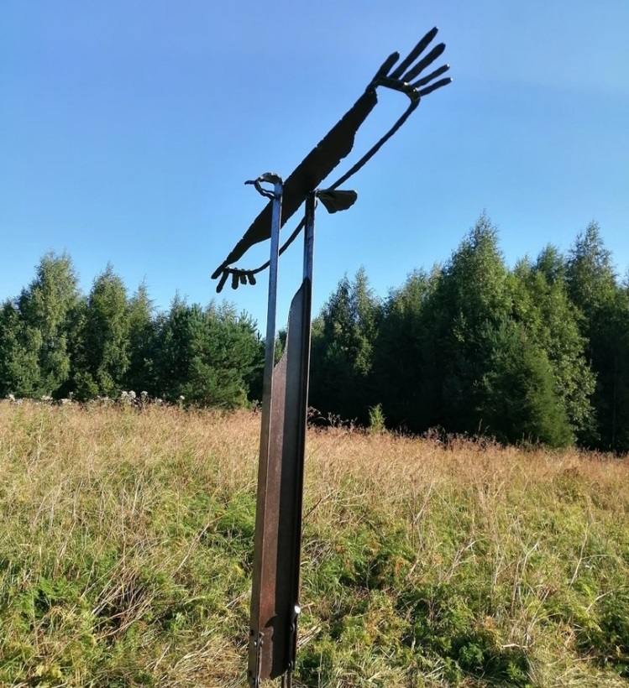
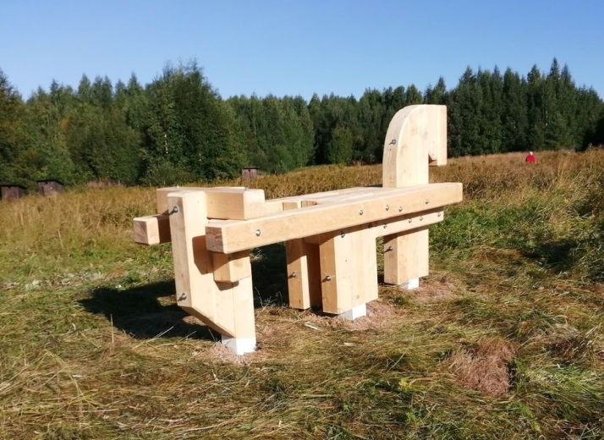
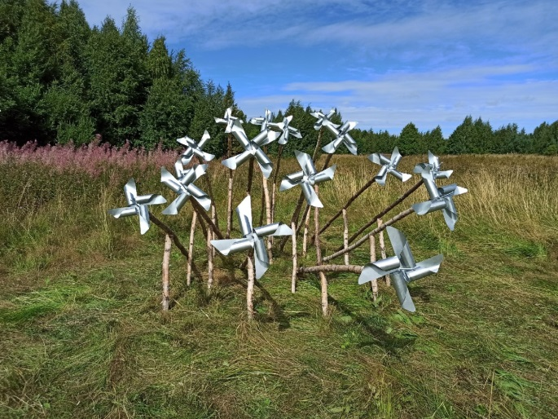
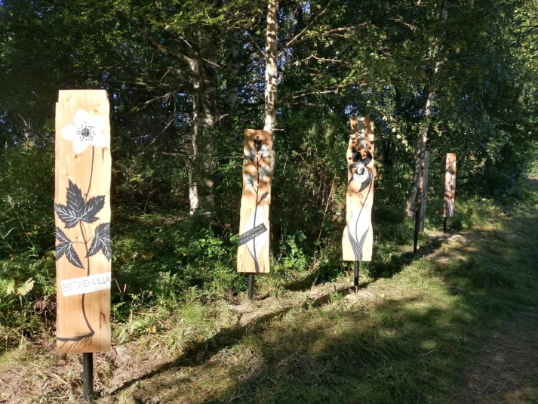
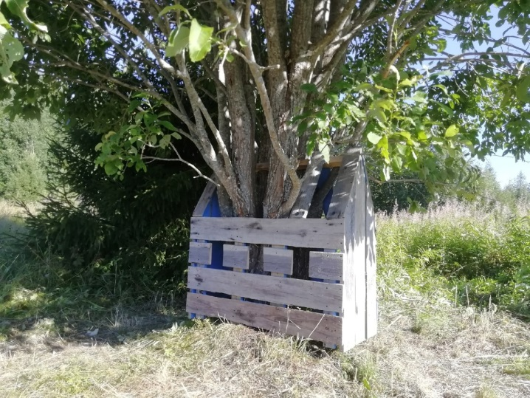
Остров искусств
- проект, реализованный Карельским отделением союза художников России в партнерстве с Водлозерским национальным парком при поддержке Фонда президентских грантов.
Независимым жюри на конкурсной основе были отобраны работы художников, скульпторов, мастеров лэнд-арта из Великого Новгорода, Омска, Петрозаводска, Санкт-Петербурга. Работы были установлены на территории острова Великострова.
Остров искусств будет отмечен, как значимая достопримечательность в маршрутах и путеводителях для туристов, приезжающих в Водлозерье.

Slide 8
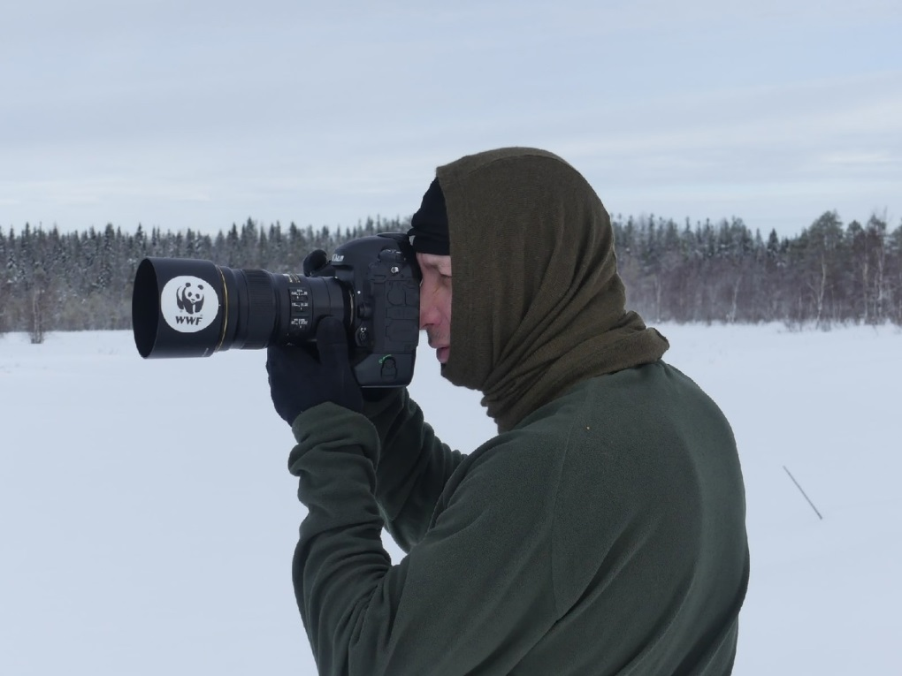
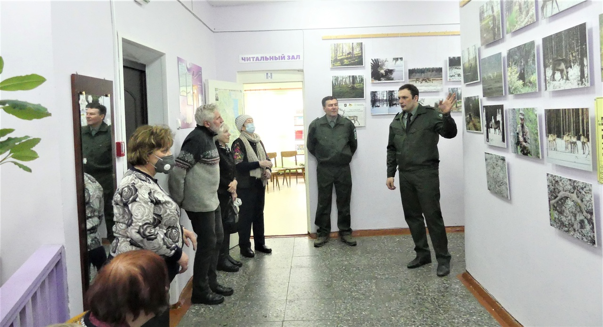
«По следам северного оленя»
Проект направлен на изучение и сохранение популяции северного лесного оленя, обитающей в старовозрастных лесах северной части Водлозерского парка. В ходе реализации проекта были сделаны наблюдения за поведением, путями миграции животных, получены интересные фото и видеоматериалы.
Создана фотовыставка –собрание фотографий, сделанных сотрудниками парка, фотографом Игорем Подгорным, а также – снимки с фотоловушек. Экспозиция рассказывает о ходе реализации проекта и о жизни северных лесных оленей.

Slide 9
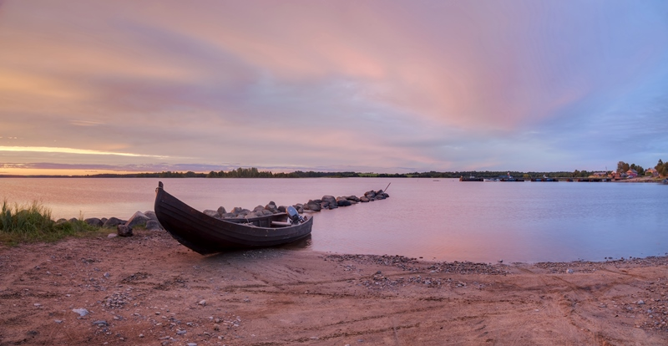
Спасибо за внимание!

